Slide 1
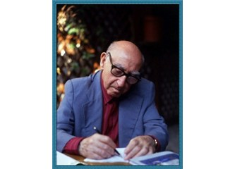
FAZIL HÜSNÜ DAĞLARCA

Slide 2
HAYATI
26 Ağustos 1914 yılında Dünya'ya gelen Fazıl Hüsnü Dağlarca İstanbul'da doğmuştur. Eğitimine farklı şehirlerde sürdürmüştür. İlkokul eğitimini Konya, Kayseri ve Kozan'da tamamlamıştır. Ortaokul eğitimini ise Mersin'de tamamlamıştır. Fazıl Hüsnü Dağlarca Lise eğitimi için Kuleli askeri lisesini bitirmiştir. Bu okuldan 1993 yılında mezun olmuştur. Babası süvari yarbayı olduğundan dolayı eğitimini askeri lisede tamamlamıştır. Şiir ile genç yaşlarda tanıştı. Pek çok ünlü dergilerde şiir yazmaya başladı. Yazmış olduğu şiirler bu dergilerde yayınlanmıştır. Bir süre askeri görevini farklı şehirlere giderek tamamladı. Piyade subay olarak askerliğini yapmıştır. Türk silahlı kuvvetlerinde yaklaşık 15 yıl hizmet yapmıştır. Daha sonra hizmetini doldurunca 1950 yılında ordudan ayrılmıştır.

Slide 3
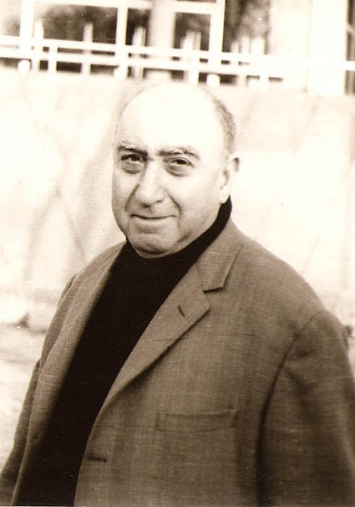
HAYATI
Askerlikten ayrıldıktan sonra çalışma bakanlığında müfettiş olarak görev aldı. Bu esnada yazmış olduğu Asu adlı eser ile şiir ödülü de kazanmıştır. Çalışma bakanlığı görevini yaklaşık olarak 8 yıl sürdürdükten sonra 1960 yılında görevinden ayrıldı. İstanbul'a yerleşen Fazıl Hüsnü Dağlarca Aksaray'da bir kitap evi açtı. Kitap evini açtıktan sonra dergi çıkarmaya karar verdi. Türkçe adlı dergisini yayınladı ve aylık olarak bu dergiyi yayınlamaya başladı. Amerika'da milletler arası şiir forumunda ise Fazıl Hüsnü Dağlarca en iyi Türk şair seçilmiştir. Fazıl Hüsnü Dağlarca bir dönem Türk Dil Kurumu'nda da yönetim kurulu üyeliği yapmıştır. Fazıl Hüsnü Dağlarca yaşamı boyunca hem yurt içi hem yurt dışı olmak üzere toplam 11 ödül kazanmıştır. Türk Edebiyatı'nın en başarılı şairleri arasında gösterilmiştir. Fazıl Hüsnü Dağlarca 15 Ekim 2008 yılında İstanbul'da 94 yaşında vefat etmiştir.

Slide 4
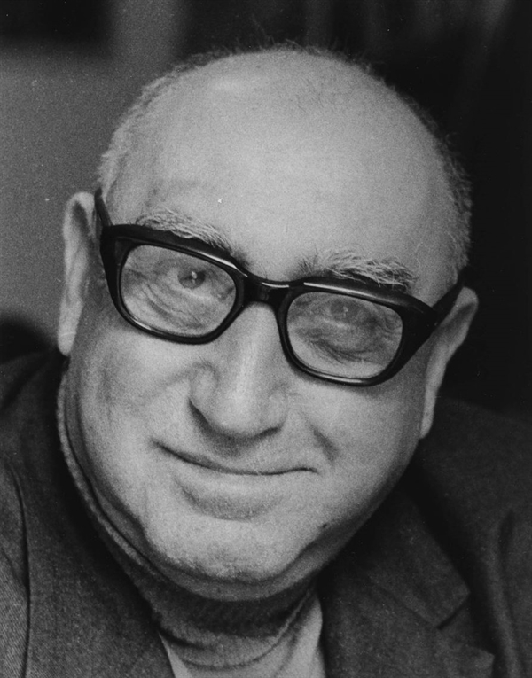
EDEBİ KİŞİLİĞİ
Kurallı biçimlerden kuralsızlara, anlamsız özlerden yalın anlamlara kadar birçok şiir türünü deneyen Fazıl Hüsnü devamlı bir gelişim ve değişim içerisinde olmuştur.
Şiirleri genellikle epik-dramatik, lirik-didaktik ve toplumsal gerçekçilik özellikleri göstermektedir.

Slide 5
ESERLERİ
Çocuk ve Allah
Genç
Asü (Ödül kazanan eserlerindendir.)
Haydi
Yaramaz Sözcükler
Dildeki Bilgisayar
Batı Acısı
Taş Devri
Kuş Ayak
Bağımsızlık Savaşı
Yeryüzü Çocukları
Oyun Okulu
Dağ Uykusu

Slide 6
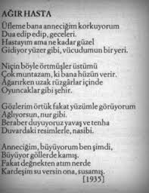
ŞİİRLERİ
AĞIR HASTA

Slide 7
ÇANAKKALE’DE ÖLÜM

Slide 8
YALNIZLIĞIM

Slide 9
